Slide 1
现代电视技术(2)
主讲教师：杨磊
yanglei@cuc.edu.cn
办公：主楼601 电话：65779439

Slide 2
第2章 彩色电视摄像原理
本章重点内容：
三基色原理
彩色电视中的三基色
CCD 固体摄像器件
三基色信号的产生与校正

Slide 3
2.1 基准光源
光源：能发光的物理辐射体，例如太阳、灯等。
单色光：单一波长（波谱宽度小于5nm）的辐射光，又称谱色光。
复合光：含有两种或两种以上波长成分的光。复合光使人眼产生混合色，又称为非谱色光。通过某种方式可被分解成不同波长的单色光。
直射光：由发光体产生并直接刺激人眼而引起光感的光
透射光：发光体所发出的光照射到透明或半透明的物体上，被有选择地透过的光
反射光：发光体发出的光照射到物体上，被该物体有选择的反射出来的光

Slide 4
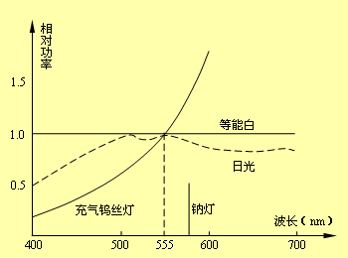
光谱功率分布（辐射功率谱）：光源的辐射功率在各个波长上的分布情况。
相对光谱功率分布：光源的光谱功率分布与555nm黄绿光的光谱功率分布的比值。
不同光源的相对光谱功率分布

Slide 5
加热绝对黑体（既不反射也不透射光线，而能完全吸收入射光的物体）时会产生一定的光谱功率分布，对应一定的发光颜色。
温度较低时只发热；随着温度升高，其发光越来越“白”以至于超过“白”：暗红→桔红→浅黄→纯白→浅蓝→亮蓝。
因此可用色温来表示不同性质的“白光”，也即将光源的光与加热绝对黑体时发出的光相比较，并用绝对黑体与该光色对应的绝对温度来表征此光源的属性。
例如：钨丝灯泡的温度保持在2800K时所发出的白光与温度保持为2854K的绝对黑体所辐射的白光完全相当，就称此灯泡所发白光的色温为2854K。
另外，晨光的色温为2000K，上午10点及下午4点日光的色温为4800K，而正午日光的色温为6000K。

Slide 6
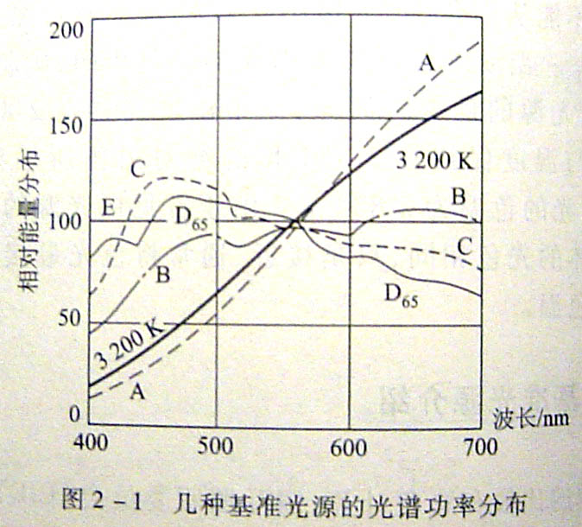
国际照明委员会规定了五种主要标准光源（即标准白光）：
A光源 相当于钨丝灯在2800K时发出的光，色温2854K，偏橙红色。
B光源 接近于上午直射的阳光，色温为4800K。
C光源 相当于白天的自然光，色温为6800K，含蓝色成分较多。
D₆₅光源 相当于白天的平均照明光，色温为6500K，这也是彩色电视系统中选用的标准白光。
E光源 在色度学中采用的假想的等能光谱的白光，色温5500K，但这种光源实际上并不存在，仅仅是为了简化色度学的计算。

Slide 7
2.2 人眼的彩色视觉特性
亮度：指彩色光作用于人眼而引起的视觉上的明亮程度
色调：指彩色的颜色类别，它是决定彩色本质的基本参量
饱和度：指彩色的深浅、浓淡程度
任何一种彩色光对人眼引起的视觉作用，都可以用这三个量来描述
色调和饱和度合称为色度，它既说明了彩色光的颜色类别，又说明了颜色的深浅程度。在彩色电视中，所谓传输彩色图像，实质上是传输图像中每一个像素的亮度和色度信息。

Slide 8
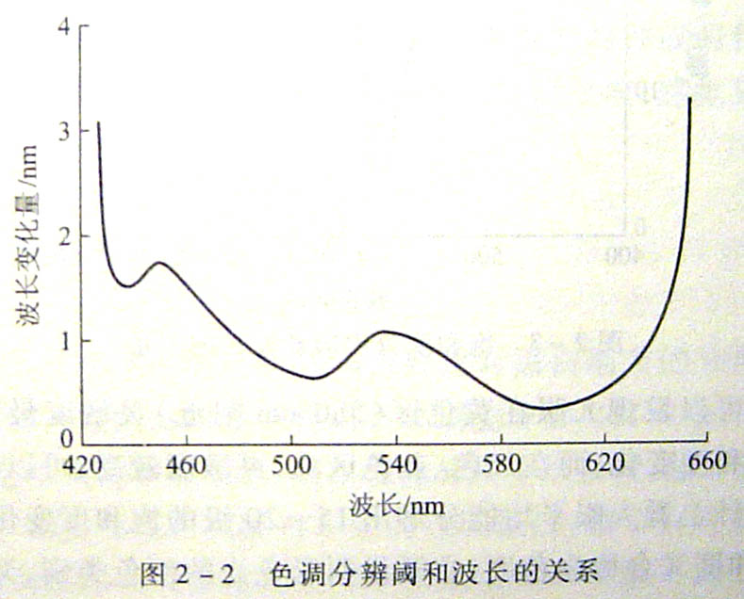
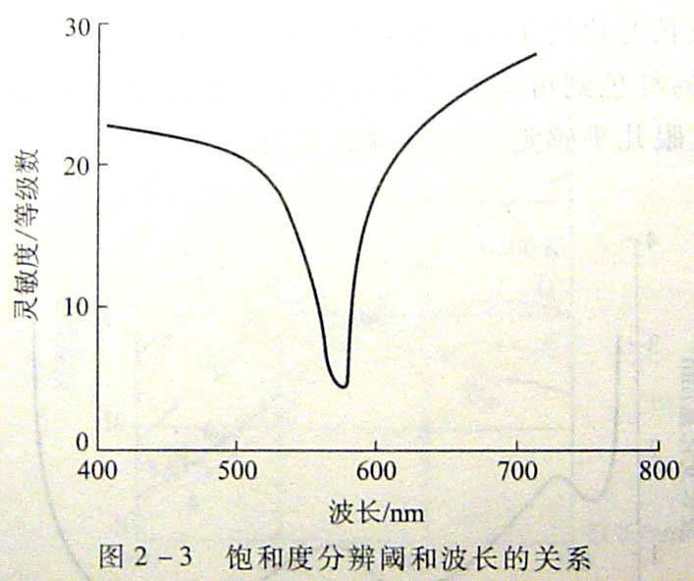
人眼对特定的光谱功率分布会产生特定的颜色感觉
人眼对不同的光谱功率分布可以在视觉上产生同一种颜色感觉，即同色异谱
在可见光范围内，人眼能分辨出200种色调，而且在每一种色调下能区分15～20级饱和度变化，即人眼总共能分辨出的颜色种类可达3000～4000种。

Slide 9
人眼对彩色细节的分辨力远低于对黑白细节的分辨力
细节色别 | 黑白 | 黑绿 | 黑红 | 黑蓝 | 绿红 | 红蓝 | 绿蓝
分辨力 | 100% | 94% | 90% | 26% | 40% | 23% | 19%
因此彩色电视在传送彩色图像时，细节部分只传送黑白图像而不用传送彩色信息，这即是“大面积着色”原理，可节省传输频带。

Slide 10
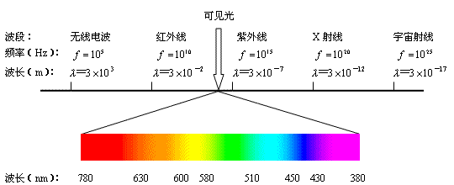
2.3 三基色原理
根据人眼彩色视觉特性，在彩色复现过程中，并不要求恢复原景物光的光谱成分，重要的是应获得与景物相同的彩色感觉，这种感觉只需要三种基本颜色：红绿蓝
可见光波长范围
自然界中绝大多数彩色都可以由三基色按一定比例混合而得；反之，这些彩色也可以分解成三基色；
三基色必须是相互独立的，即其中任何一种基色都不能由其它两种基色混合得到；
混合色的色调和饱和度由三基色的混合比例决定；
混合色的亮度由三基色亮度之和决定。
若A＋B＝白色，则A和B互为补色

Slide 11
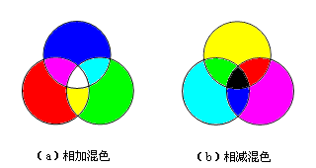
混色法：利用三基色按不同比例混合来获得彩色的方法
相加混色法：光源色光的直接混合，应用于彩色电视，三基色为红、绿、蓝。
相减混色法：利用颜料、染料等的吸色性质来实现混色，应用于彩色印刷、彩色胶片和彩色绘画等。三基色为青、品、黄（分别为红、绿、蓝的补色）。

Slide 12
相加混色的实现方法
光谱混色法：将三种不同的基色光直接投射到一个全反射面上实现混色。
时间混色法：利用人眼的视觉惰性，顺序地让三种基色光快速出现在同一表面的同一点处。
空间混色法：利用人眼空间细节分辨力差的特点，将三种基色光点放在同一表面的相邻处，只要这三个基色光点足够小，相距足够近，当人眼在一定距离之外观看时，就会看到三种基色光混合后的彩色光。
生理混色法：生理混色法又称双眼混色法，它是利用两只眼睛分别同时观看不同颜色的同一景物，也可以获得混色效果。在立体电视中，可以利用这一原理，使图像既是彩色的，又是立体的。

Slide 13
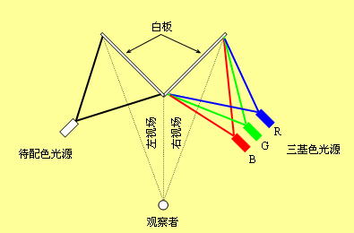
配色实验
两块相互垂直的白板将人眼的视场等分为二，白板对任何波长的光几乎有相同的反射系数。白板的左半部分投射待配的彩色光，右半部分投射红、绿、蓝三基色光。调节三基色光的光通量（混配比例），使白板左、右部分的彩色光完全相同，这时调节器刻度所示的数值就分别是混配F色光所需的红、绿、蓝的比例，即三色系数R、G、B的数值。

Slide 14
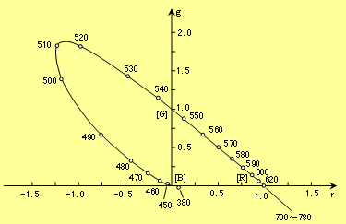
2.4 CIE物理三基色(RGB)计色系统
规定以1个单位的三种基色光混合时，恰能产生等能E白。其中1(R)=1光瓦、1(G)=4.5907光瓦、1(B)=0.0601光瓦。
RGB计色系统即是利用物理三基色和规定的基色量(R)、(G)、(B)建立的计色系统，也称物理计色系统，用F=R (R) +G (G) +B (B) 对一切彩色进行计量和表示。
由不同比例的R、G、B构成的任意色光F的光通量：
r=-0.5，g=1.5，b=0
r=0，g=1，b=0，绿
F=1R+4.5907G+0.0601B
r=0.33，g=0.33，b=0.33
等能E白
令：m=R+G+B
r=0.5，g=0.5，b=0
r=R/m，g=G/m，b=B/m
相对色系数：r+g+b=1
用任意两个(r-g，b可算出) 即可表示色度(二维直角坐标表示，r,g,b称色坐标)
(r=0，g=0，b=1，蓝)
(r=1，g=0，b=0，红)
三角形内rgb正值，可直接相加混色
三角形外rgb有正有负，负值表示移到待配色光一端

Slide 15
2.5 CIE标准三基色(XYZ)计色系统
RGB计色系统物理意义清楚，但使用起来很不方便，CIE为此规定了另一种XYZ计色系统，又称标准计色系统（XYZ不代表实际颜色，是虚基色）
Y(-1.7393, 2.7673)
F=X(X)+Y(Y)+Z(Z)
①X、Y、Z均为正
②合成彩色光亮度仅由Y决定，1(Y)光通量=1光瓦
③X=Y=Z且大于0时，代表等能E白。
Z(-0.7431, 0.1409)
1(X)+1(Y)+1(Z)=1光瓦E白
X(1.2750, -0.2778)
(X)(Y)(Z)与(R)(G)(B)的关系见式(2-20)，XYZ与RGB的换算关系见式(2-23)、(2-24)

Slide 16
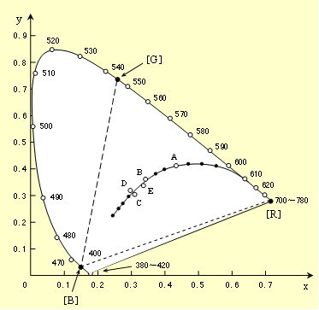
2.5 CIE标准三基色(XYZ)计色系统(2)
与RGB系统相仿，XYZ系统也采用相对色系数
x+y+z=1
用任意两个(x-y，z可算出) 表示色度(二维直角坐标表示)
谱色轨迹全部位于I象限

Slide 17
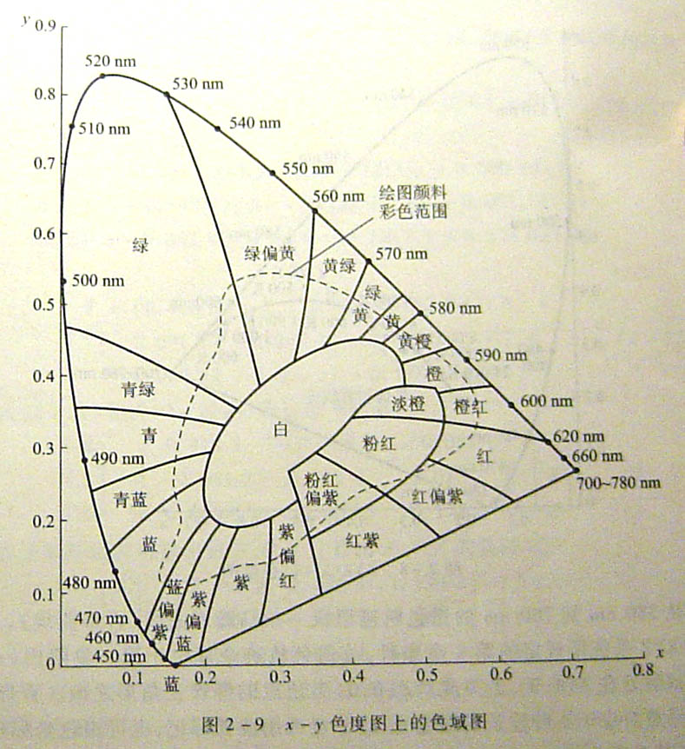
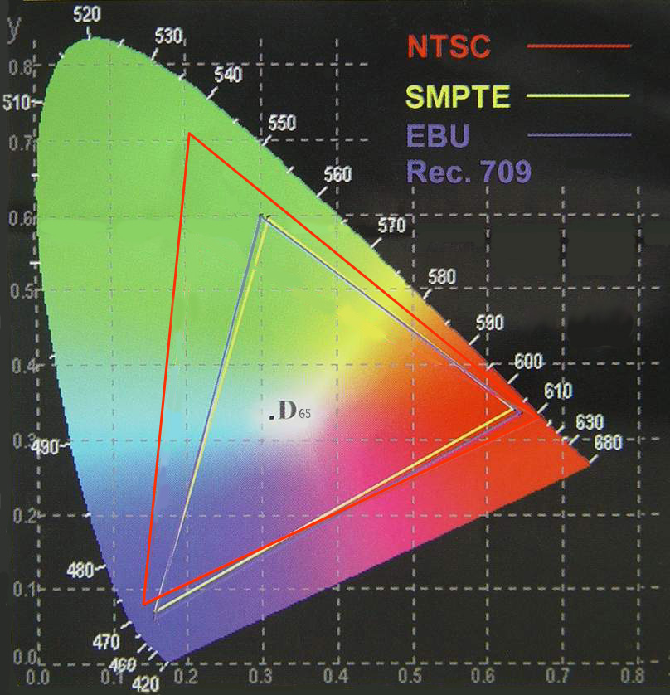

Slide 18
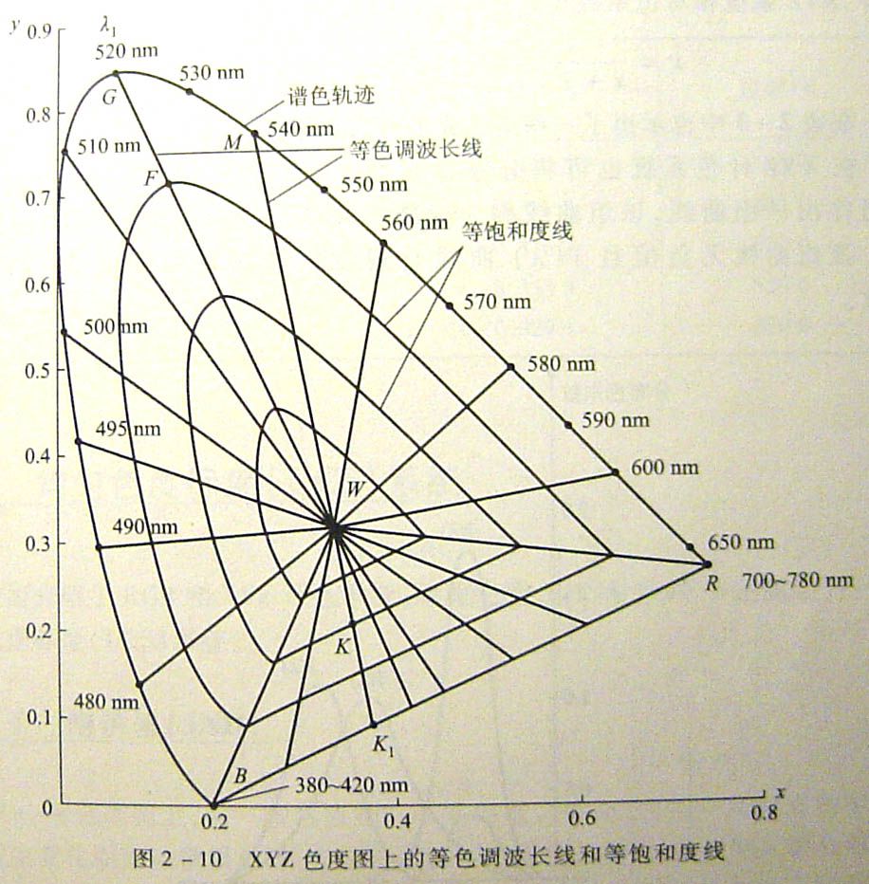

Slide 19
2.6 彩色电视中的三基色
选取显像三基色时有下列两点考虑：
应使三基色尽量靠近适当的谱色，以求显像三基色构成的彩色三角形面积（也称重现色域）尽量大；
应使三基色发光材料的发光效率尽量高，以求彩色图像有足够高的亮度。
传统的电视显示装置是依靠荧光粉发光实现图像显示的，因而，采用什么样的显像三基色又取决于实际能生产出怎样的基色荧光粉。

Slide 20
2.7 亮度方程
选定基准白和三基色后，可由彩色光的三基色分量求出彩色光的亮度值：
Y=0.299R+0.587G+0.114B
简：Y=0.30R+0.59G+0.11B
亮度方程的物理意义非常重要，它说明在配色实验中，红、绿、蓝三路基色光信号如按上式那样加权求和，就可以得到用Y表示的混配色的亮度信息。在彩色电视系统中，三基色电压E_{R}、E_{G}、E_{B}就是按照亮度方程的三个系数组成亮度信号E_{Y}进行传输的

Slide 21
作业：
p86：1－19全看懂
选作3、5、18题

Slide 22
2.8 摄像器件（教材3.1 CCD固体摄像器件)
电视摄像器件位于电视系统最前端，对景物进行光电转换，输出电信号。是前端最关键器件之一。
摄像管：早期利用光电靶（由光敏材料构成）的作用和电子束的扫描实现光电转换，现已被淘汰。
电荷耦合器件（Charge Coupled Device，CCD）：一种金属氧化物半导体（MOS）集成器件，具有电荷存储和电荷转移作用，可实现光电转换。
CCD特点：
①利用光子在单晶硅里激发出电子-空穴对的光敏效应实现光电转换；
②由电荷转换代替摄像管电子束扫描实现图像信号输出，无需电子束聚焦和偏转，电路简单；
③便于批量生产，性能好、体积小、重量轻、结构简单、工作稳定。

Slide 23
CCD的光电转换原理
CCD单元结构:在P型硅(P-Si)衬底上生长一层约100nm的SiO₂绝缘层，再在绝缘层上按一定排列方式沉积一组金属(Al)电极，形成金属M－氧化物O－半导体S有序排列的结构。每个金属电极(栅极)部分为一个CCD单元（对应单色图像像素）。
工作时，栅极加正压，P-Si内多子P被排挤，少子N集中在界面下，形成负电区(耗尽层)，高压时变成势阱，可存储外来电荷。
＋V(栅极)
SiO₂
Al
光从背面(或正面)照射，景物的像即成在感光面，每个像素对应的衬底在光激发下产生与光强成正比的P-N对，其中P被排挤走，N注入势阱，形成电荷包。通过增加转移电极，可使电荷包向相邻的转移电极转移。（参见教材p89图3-2）
P-Si衬底

Slide 24
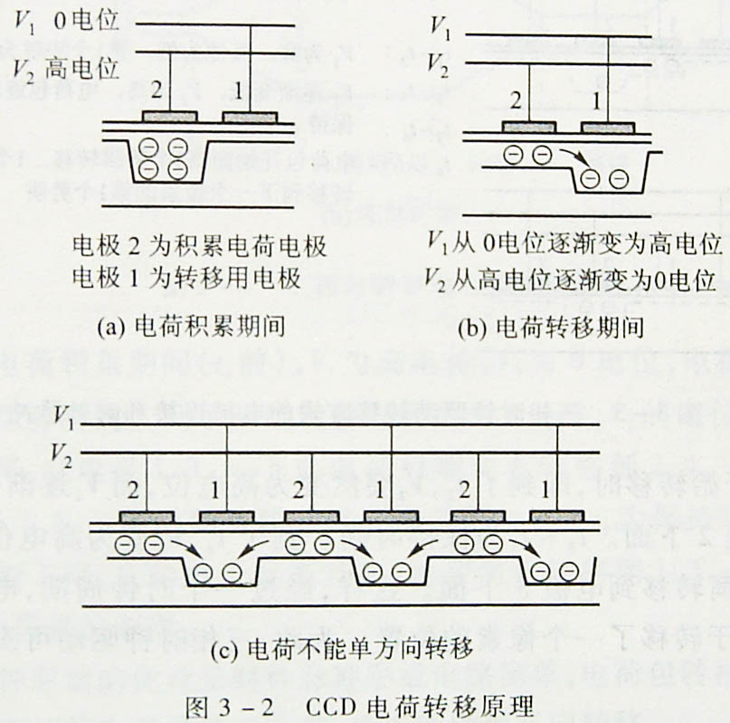

Slide 25
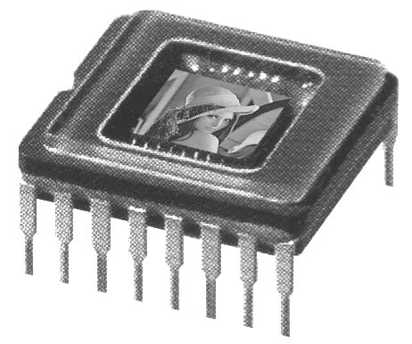


实际的CCD摄像器件的感光面上，分布有几十万甚至几百万个独立的铝电极，各自对应一个像素和势阱。因此，可将其表面的光学图像变成内部的电荷图像。
这个像素较暗
128×128
这个像素较亮
26×31
806个像素
这个像素中灰
16384个像素
806个像素(放大)
Notes:
一束波长为580nm的光可使视觉产生黄色的感觉，而一束波长为700nm的光和一束波长为550nm的光以适当比例混合后，也能使视觉产生黄色的感觉。这说明，人眼无法辨别光的光谱成分及功率分布情况。
总之，人眼的彩色视觉特性可以归纳如下：一定的光谱分布表现为一定的颜色，而同一种颜色则可以是不同的光谱分布。这一特性对彩色电视有着非常重要的意义，即在电视图像的重现过程中，不必重现原景物的光谱分布，只需使重现图像与原景物有相同的彩色视觉效果就行了。

Slide 26
CCD的电荷存储
＋V
＋V
势阱（势阱的深度取决于V）
外界光照
电子－空穴对
电子－空穴对的数量取决于外界
光照强度
电子移向势阱
电荷包
电荷包中电子的数量与外界光照强度和势阱深度有关

Slide 27
CCD的电荷转移
V₁
电荷包转移不能随意，而是要有规律(定向)，需借助三相、二相或四相时钟驱动。（参见教材图3-3、4、5）
V₂
V₃
V₂
V₁
V₃
1
2
3
4
5
t₁
t₂
t₃
t₄
t₅
t₁～ t₂
电荷包存储在电极1下方
t₂～ t₃
电荷包向电极2下方转移
t₃～ t₄
电荷包存储在电极2下方
t₄～ t₅
电荷包向电极3下方转移
Notes:
一束波长为580nm的光可使视觉产生黄色的感觉，而一束波长为700nm的光和一束波长为550nm的光以适当比例混合后，也能使视觉产生黄色的感觉。这说明，人眼无法辨别光的光谱成分及功率分布情况。
总之，人眼的彩色视觉特性可以归纳如下：一定的光谱分布表现为一定的颜色，而同一种颜色则可以是不同的光谱分布。这一特性对彩色电视有着非常重要的意义，即在电视图像的重现过程中，不必重现原景物的光谱分布，只需使重现图像与原景物有相同的彩色视觉效果就行了。

Slide 28
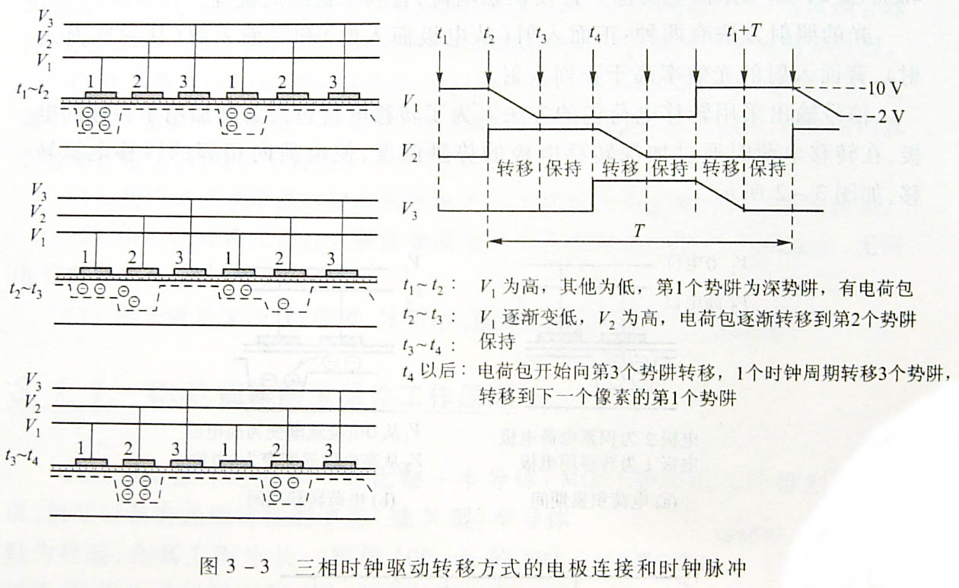

Slide 29
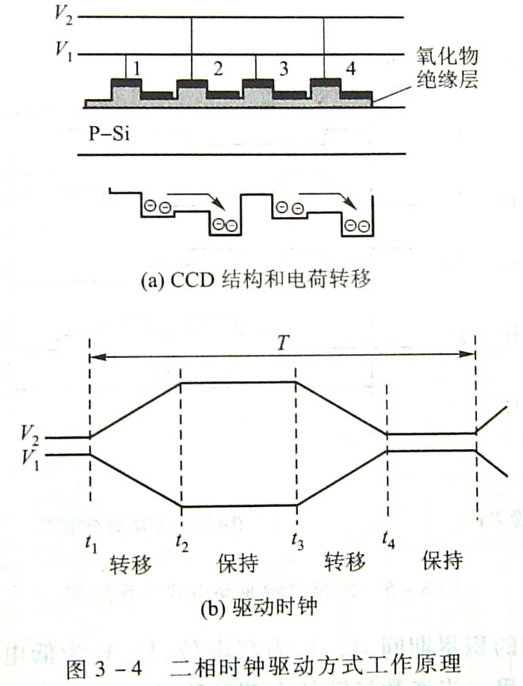

Slide 30
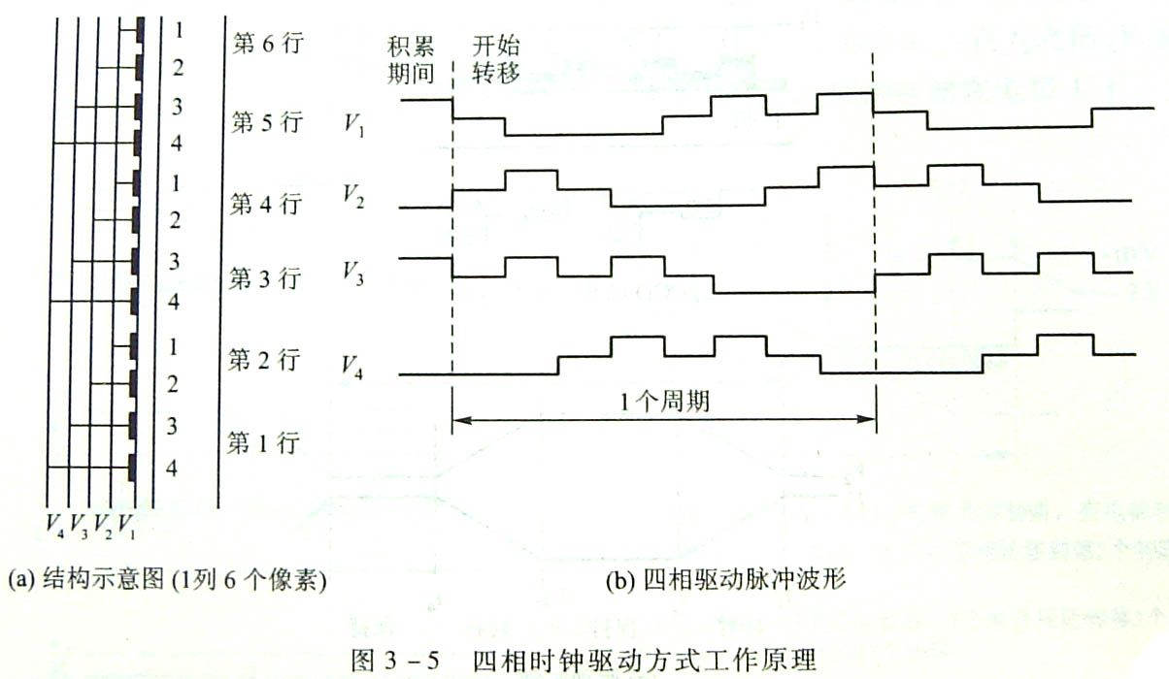

Slide 31
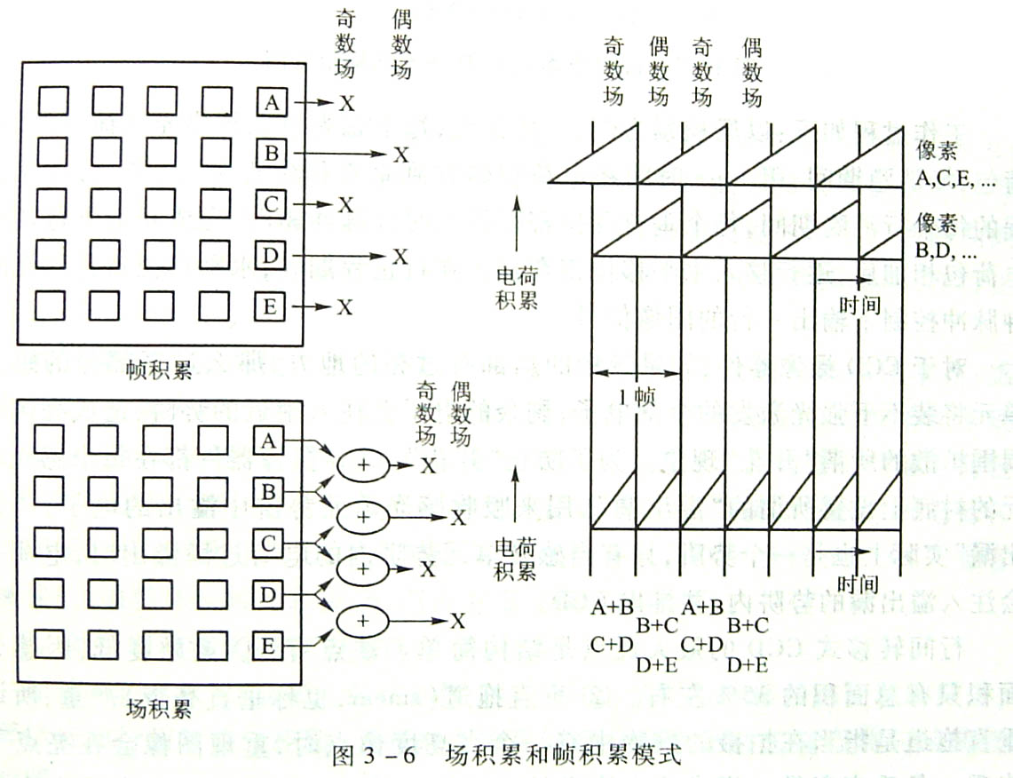
CCD感光单元的电荷积累方式
帧积累：每个感光单元的电荷一帧读出一次，可直接输出逐行扫描信号。也可在奇数场时只将奇数行单元的电荷转移出去，形成奇数场信号；偶数场时只将偶数行单元的电荷转移出去，形成偶数场信号。
场积累：每个感光单元的电荷一场读出一次，在四相时钟脉冲驱动下完成相邻行电荷的合并，实现隔行扫描。

Slide 32
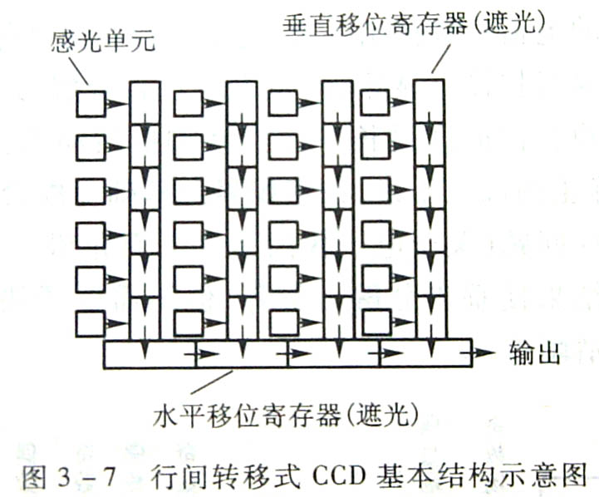
CCD摄像器件的主要类型
行间转移式(IT)：①场正程时感光单元积累电荷（奇场整体都在曝光），共积累20ms；②场逆程时电荷包先用1μs转移到垂直移位寄存器（每一个单元内就是刚刚20ms内积累的电荷）；③再在场正程的每个行消隐期间逐行移入水平移位寄存器（12μs内向下移1格，此时偶场整体在曝光）。④最后在行正程在时钟脉冲控制下输出一行图像信号。

Slide 33
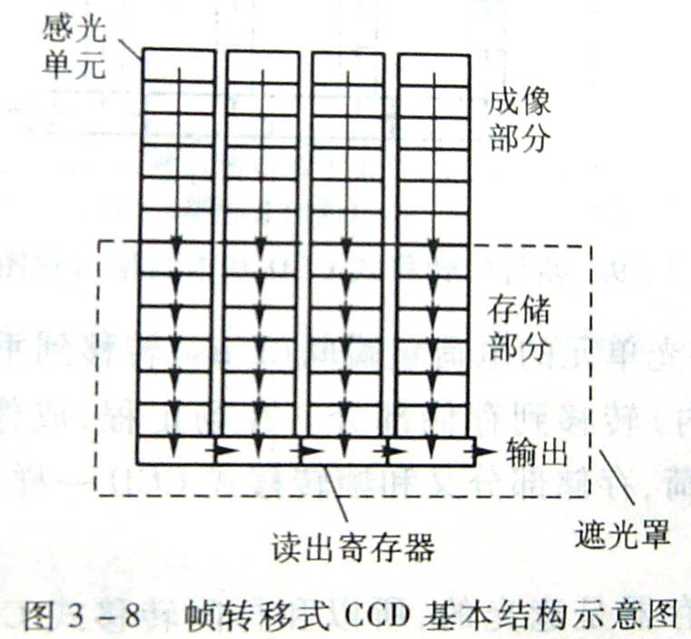
CCD摄像器件的主要类型
帧转移式(FT)：由感光成像区、遮光存储区、读出寄存器3部分组成。①场正程时成像区积累电荷（整体曝光）共积累20ms；②场逆程时成像区的电荷包下移到存储区，存储区与IT式CCD的垂直移位寄存器相同（相当于把IT方式的垂直移位寄存器整体放在下面了）；③在场正程的每个行消隐期间逐行移入读出寄存器（12μs内向下移1格）；④最后在行正程输出一行电信号。

Slide 34
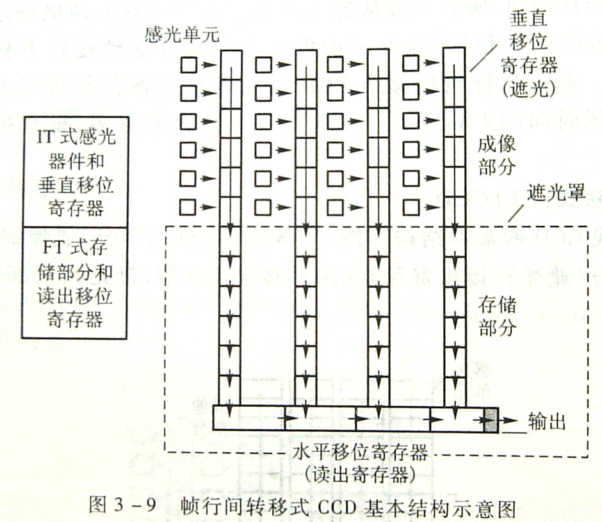
CCD摄像器件的主要类型
帧行间转移式(FIT)：前两种技术结合，上部与IT相同，下部与FT相同。性能最佳。

Slide 35
CCD的电子快门
对于快速运动景物，在场或帧的积累过程中，由于目标运动而造成图像模糊。
电子快门就是对感光单元的电荷积累时间进行控制，只在短时间内积累电荷，其余时间产生的电荷排放掉。一般以有效电荷积累时间为多少个扫描行周期来设定电子快门，如16H，则16/15625≈1/1000s。通常为关、1/50、1/100、1/250、1/500、1/1000、1/2000s等几档。
电子快门时间短，电荷数量少，输出幅度小，信噪比低，灵敏度低。

Slide 36
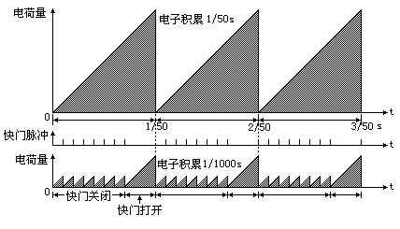
快门时间更短

Slide 37
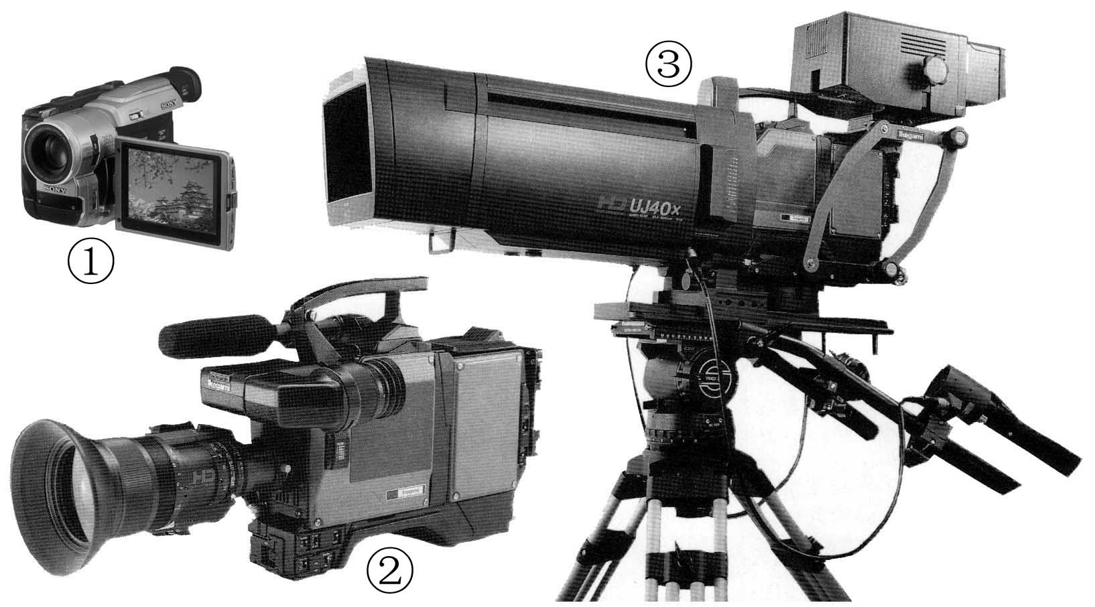
2.9 三基色信号的产生（教材3.2)
三基色信号从彩色摄像机中产生。

Slide 38
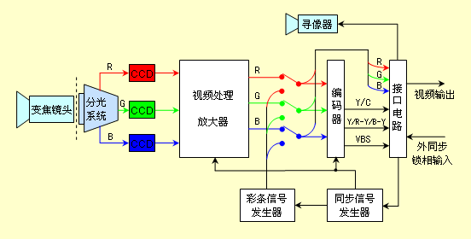
彩色摄像机的构成（教材3.2.1)

Slide 39
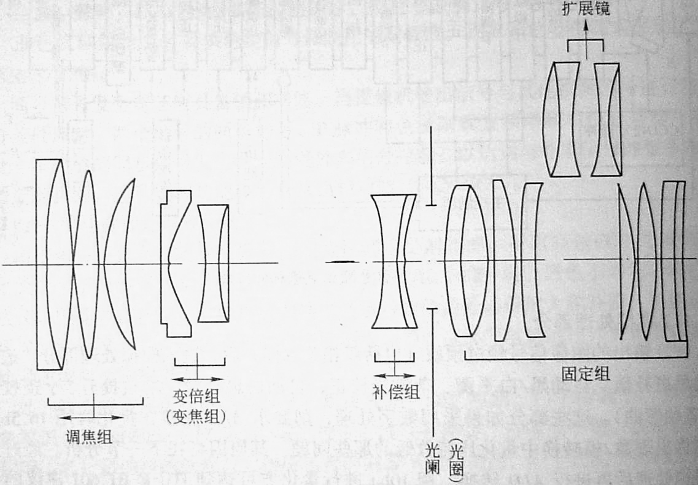
镜头：将被摄景物的反射光线聚焦成像在CCD感光面上。变焦距镜头最长与最短焦距之比称变焦比，一般10倍左右。为适应光照条件，镜头设有光圈调节，有时需中性滤光片(透光率25%、10%、1.5%等)配合。

Slide 40
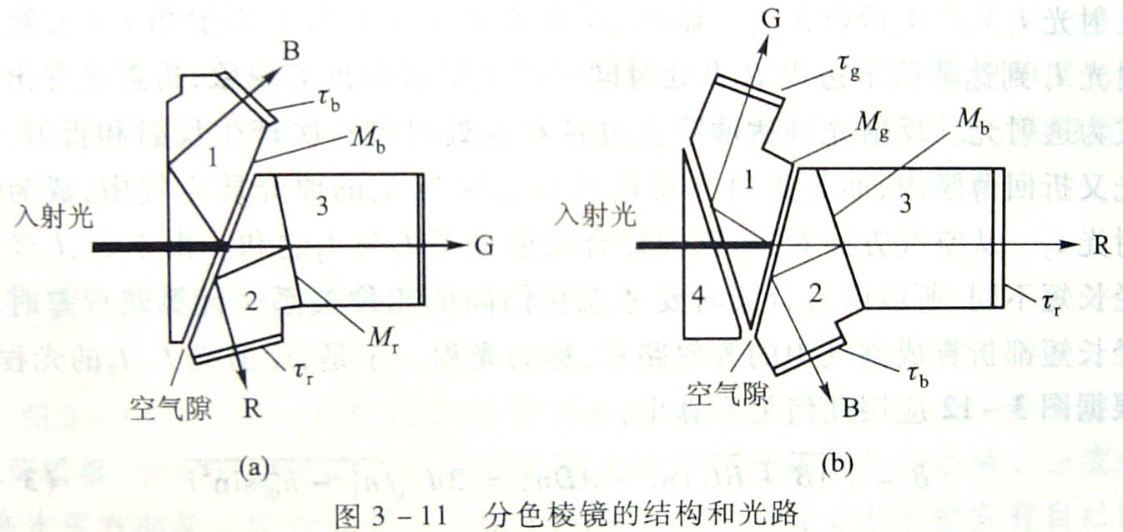
白平衡：拍摄无色调的景物时，要求输出的RGB三个基色信号电平相同，称白平衡。通过调R、B路放大的增益来实现。正式拍摄前需“调白”。
演播室标准灯光色温3200K，配合色温滤色片(有些与中性滤光片合二为一)，摄像机可适应多种色温光源。
分色棱镜：将景物成像的彩色光按照一定的光谱响应分解为3路基色光(i.e.将彩色图像分解为3个基色图像)，然后分别投射到相应摄像光敏靶面。

Slide 41
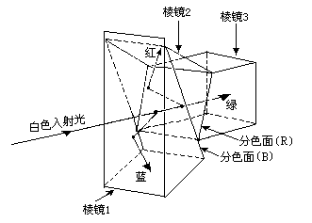
分色棱镜
在第1、2块棱镜后表面通过真空蒸镀工艺蒸镀有多层介质薄膜。基于光的干涉原理，可反射某色光而透过其他色光。

Slide 42
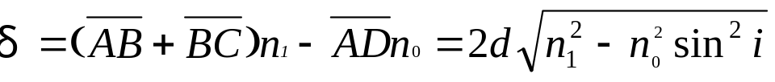
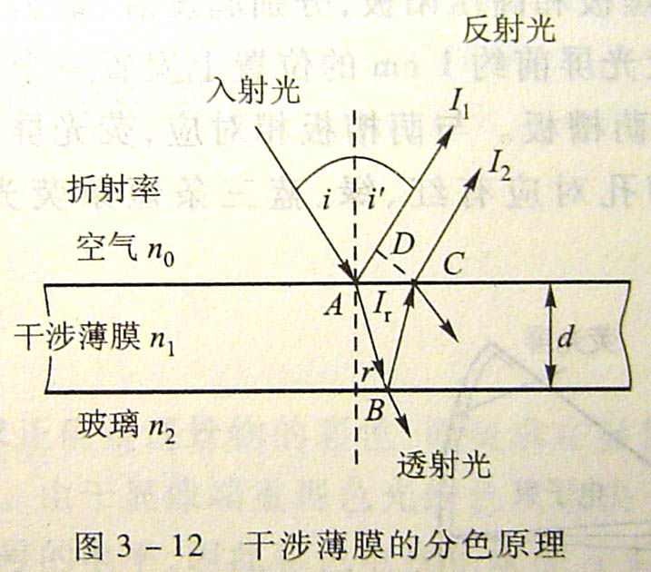
反射光I₁、I₂的光程差
δ为入射光波长的整数倍时，I₁与I₂同相相加，合成反射光强度最大；
δ为半波长的奇数倍时，合成反射光强度为零。
合理选择n₁和d，可达到分色目的。

Slide 43
彩色显像管基本原理（教材3.2.2)
电光转换装置
阴极射线管（CRT： Cathode-Ray Tubes ）
利用电子束的扫描和荧光粉的作用实现电光转换。
液晶显示器（LCD：Liquid-Crystal Display）
利用液晶材料和偏振光的特性实现电光转换。
等离子显示器（PDP：Plasma Display Panels）
利用惰性气体放电时产生的紫外线辐射来实现电光转换。

Slide 44
CRT的电光转换原理
管体：真空玻璃管
管内部分：电子枪、荧光屏
电子枪：灯丝、阴极、栅极、加速极、聚焦极、阳极。
荧光屏：涂有荧光粉颗粒。
管外部分：偏转线圈
图像信号加在栅极；
阴极产生电子束；
电子束强弱受到图像信号的调制，且在偏转磁场作用下从上到下一行一行扫描整个荧光屏；
荧光粉颗粒在电子束撞击下依次发光，发光强度取决于电子束强度。
工作原理

Slide 45
三色荧光粉条
CRT彩色显像管的结构：
荧光屏
阴罩板
偏转线圈
E_{R}
E_{G}
阴罩孔
E_{B}
电子束
电子枪
电子枪
阴罩板
Notes:
彩色电视图像的重现利用相加混色原理，在彩色电视接收机中将三基色电信号进行光电转换，然后混合成彩色光学图像。彩色电视中应用较多的是空间混色法，即在显示屏上用红、绿、蓝三色发光点组成一个个显示单元，每个单元对应一个像素，三色点可在三基色电信号的控制下发出红、绿、蓝三色光来。由于三色点相距很近，在一定距离之外观看时，感觉到的就是三色光相加混色的效果。随着三基色电信号的变化，屏幕上各个像素呈现出不同的颜色，于是就构成了一幅彩色图像。
目前用于彩色图像显示的设备主要有CRT彩色显像管、LCD、PDP、以及DMD（数字微镜显示器）等。其中，CRT、的电光转换原理在前文中已经介绍过了，在显示彩色图像时，要应用空间混色法，每个显示单元由红、绿、篮三色光点组成，而三色光点的发光强度由三基色电信号控制。
下面以CRT彩色显像管为例介绍彩色图像的重现原理。
CRT显示技术所利用的基本原理是荧光粉在电子束的撞击下能发出一定强度的光。对于彩色CRT来说，它还利用了相加混色原理以及人眼对空间细节分辨能力低的特点。这样，只要将红绿篮三色一组的荧光粉组均匀排列在显示屏上，再由三个电子束同时撞击每一组的三色荧光粉颗粒，就可以使每一组荧光粉发出红绿蓝三色光来。由于每一组的三色荧光粉颗粒都非常小，而且距离很近，所以在一定距离观看时，对视觉产生的效果相当于相加混色。即每一组的三色荧光粉颗粒对视觉产生的印象并不是三种独立的颜色，而是由这三种颜色混合出的一种颜色，混合色的颜色由三色荧光粉颗粒的光强之比决定。
彩色CRT的基本结构如图7-28所示。大体结构与前文中介绍过的黑白显示CRT类似，分为管内部分和管外部分，管内部分有电子枪和荧光屏，管外部分有偏转线圈，管子内部为真空状态。所不同的地方主要有两点，一个是荧光屏可实现彩色显示，另一个是电子枪可同时发射三条电子束。

Slide 46
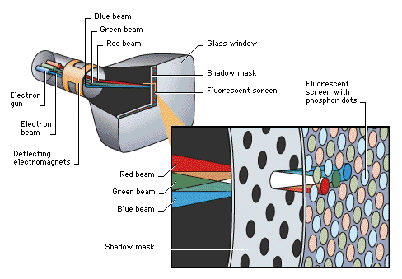
A color television picture tube contains three electron guns, one corresponding to each of the three primary colors of light—red, green, and blue.
Electromagnets direct the beams of electrons emerging from these guns to continuously scan the screen. As the electrons strike red, green, and blue phosphor dots on the screen, they make the dots glow.
A screen with holes in it, called a shadowmask, ensures that each electron beam only strikes phosphor dots of its corresponding color. The glow of all the dots together forms the television picture.

Slide 47
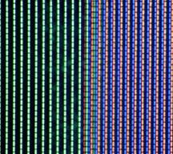
This close-up photo of part of a television screen shows the green, red, and blue phosphor strips that make up a color image. Three electron beams, one for each color, strike the strips and make them glow. Different combinations of red, green, and blue create different colors; green and magenta are shown here.

Slide 48
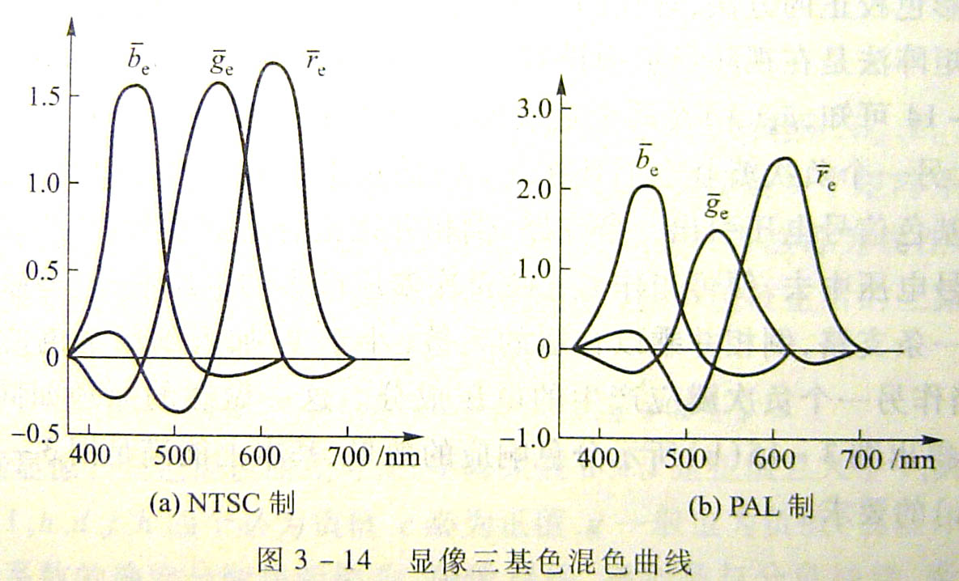
2.10 色度匹配和彩色校正（教材3.3)
彩色电视系统要求在显示设备上重现景物的彩色与真实景物的彩色尽可能相同，这与RGB三基色比例(RGB三路电信号的电平)有关。
为了不产生失真，要使显示设备上混配出的彩色光的视觉效果与进入摄像机的功率谱(光源辐射功率谱乘以被摄景物的光谱反射特性)性质一样。
具体来说：摄像机的综合光谱响应特性(三条基色光分光响应曲线)须各自与显像三基色混色曲线成正比，此时称彩色电视系统色度匹配。

Slide 49
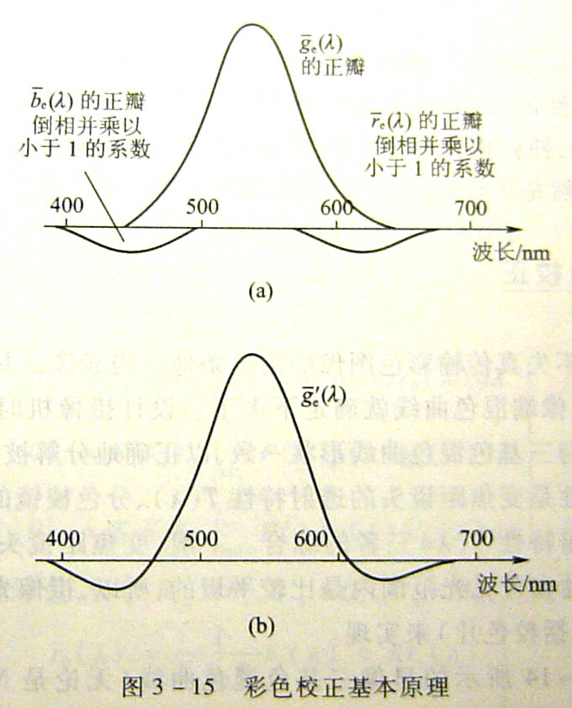
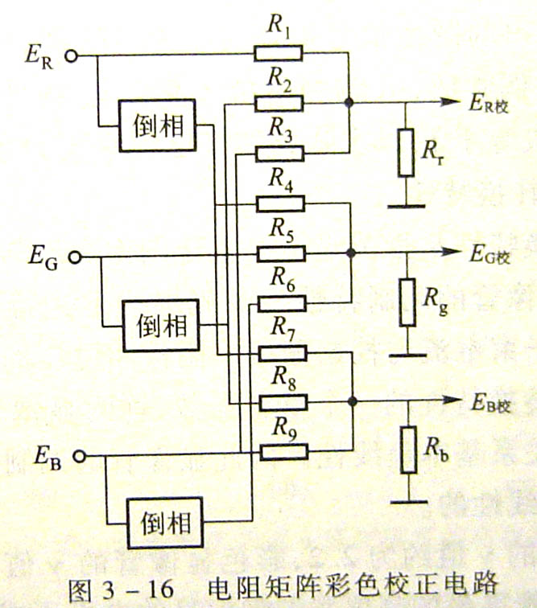
实际应用中，色度匹配不可能理想。显像三基色混色曲线除正主瓣外还有正负次瓣，但分色棱镜的分光特性不可能给出负次瓣，且红路正次瓣也因波长范围被蓝占据而不能用。因此需进行彩色校正，以提高彩色还原的准确度
采用线性矩阵法进行彩色校正：在视频通道中设置适当的电路来弥补分光系统固有的不足。

Slide 50
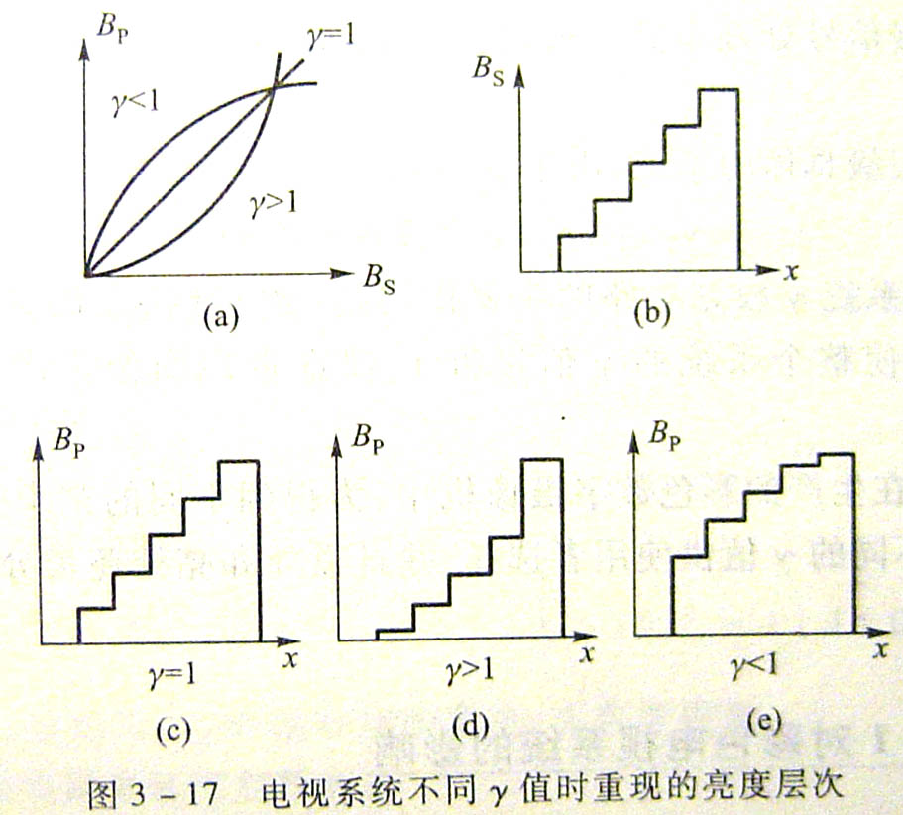
2.11 电视系统的γ校正（教材3.4)
摄像器件的光电转换特性、传输通道的电电传输特性、显像管的电光转换特性使得系统的总传输特性非线性。
在各基色信号通路中安排一级非线性放大器，以补偿彩色显像管电光转换的非线性失真(γ失真)，现代摄像机中的γ一般为0.45。

Slide 51
作业：
p114：全看懂
选作9、12题

